Slide 1


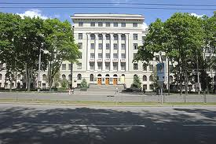
Методичний
семінар
Присвячується Всесвітньому дню науки
26 травня 2020 р.

Slide 2
ХАРКІВСЬКИЙ НАЦІОНАЛЬНИЙ МЕДИЧНИЙ УНІВЕРСИТЕТ
КАФЕДРА МЕДИЧНОЇ ТА БІООРГАНІЧНОЇ ХІМІЇ
Використання комп'ютерних технологій в навчальному процесі
Доповідач:
ас. Чаленко Н.М.
Харків, 26. 05. 2020 р.
Присвячується Всесвітньому дню науки

Slide 3

Натан Ротшильд

Slide 4
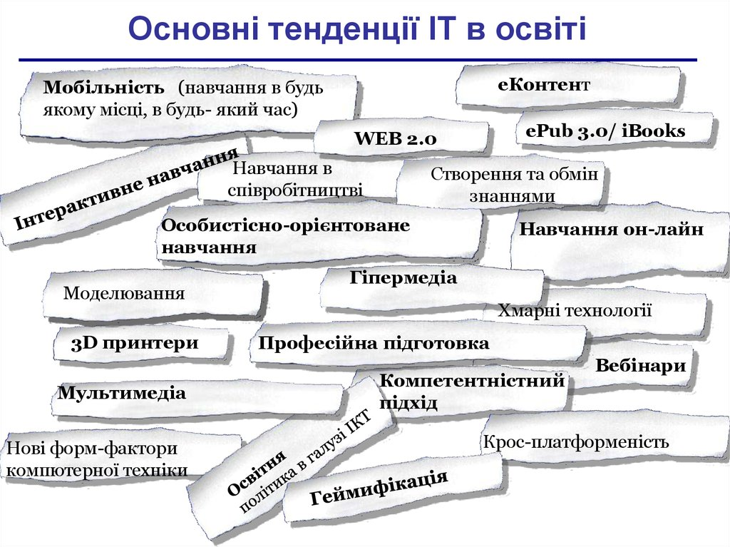

Slide 5
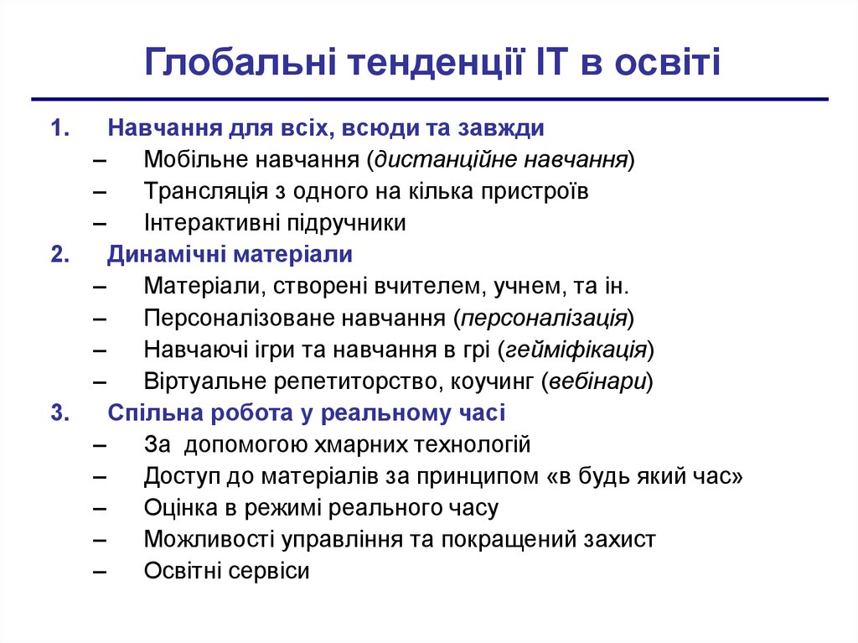

Slide 6
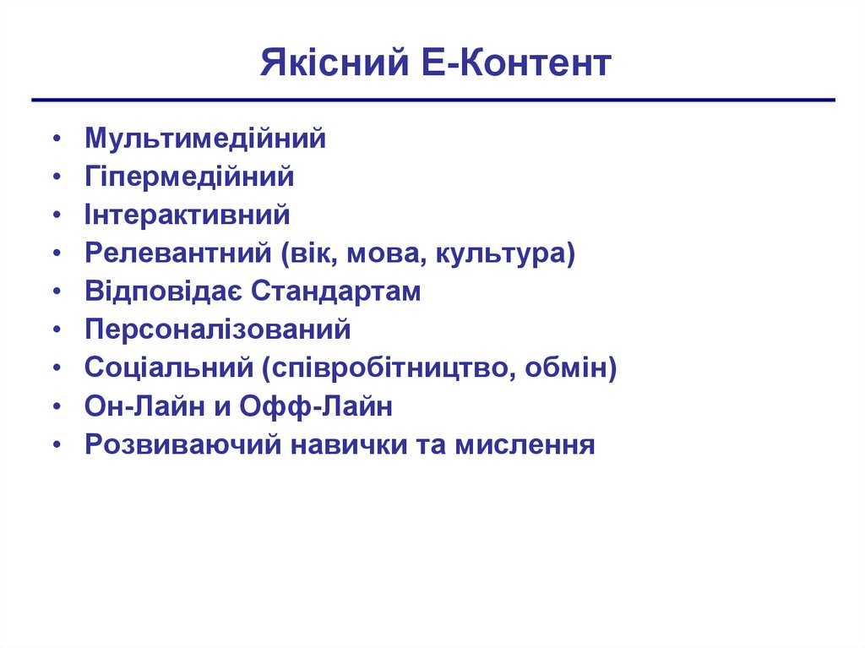

Slide 7
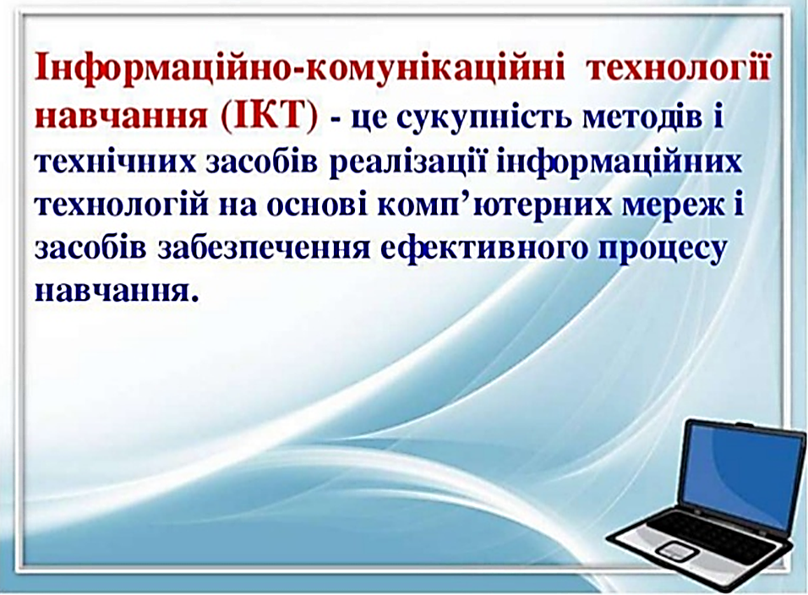
Комп’ютер у навчальному процесі — це не тільки об’єкт вивчення, його використовують для підтримки навчально-пізнавальної діяльності.

Slide 8
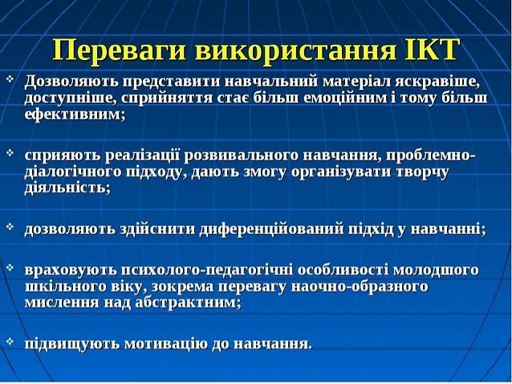

Slide 9

Переваги впровадження
ІКТ:
ефективний допоміжний технічний наочний засіб;
допоміжний засіб навчально-пізнавальної діяльності студентів;
засіб підвищення мотивації та бажання студентів вивчати хімічні дисципліни;
засіб підвищення інтерактивної та комунікативної діяльності

Slide 10

Впровадження ІКТ в учбовий процес
Стимулює інтерес до навчальної діяльності
Сприяє формуванню логічного та творчого мислення
Сприяє розвитку здібностей студентів та формуванню інформаційної культури

Slide 11
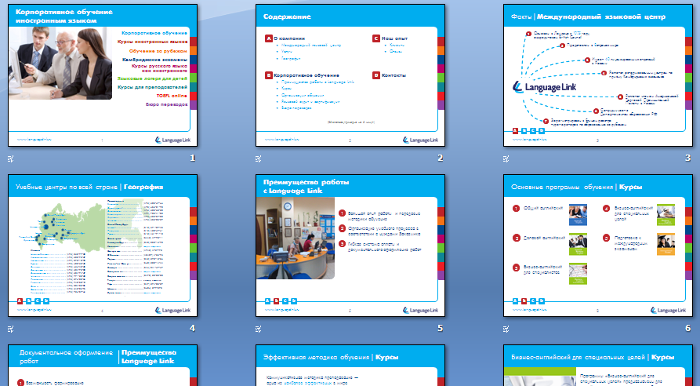

Важливий аспект роботи з ІКТ
Створення навчальних електронних презентацій

Slide 12
Використання презентацій на занятті допомогає:
змінити форму навчання з авторитарної на комунікативну, інтерактивну, заглиблену в спілкування;
підтримувати ефективну мотивацію та зв’язок з реальним життям для набуття практичних умінь;
викликати інтерес до отримання інформаційних повідомлень та відтворення власних;
виховувати та розвивати особистість студентів одночасно з процесом засвоєння нових знань.

Slide 13
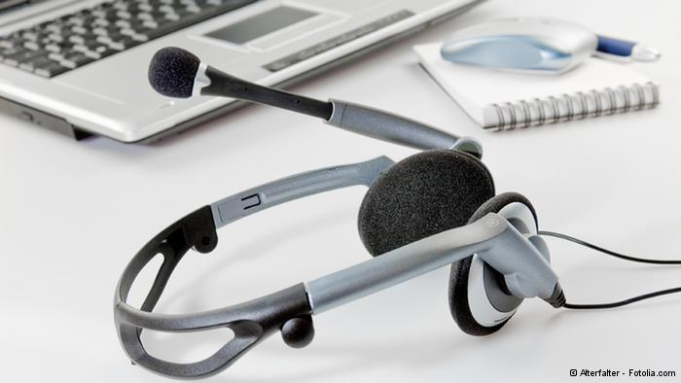
Переваги впровадження
ІКТ:
ефективний допоміжний технічний наочно-слуховий засіб;
допоміжний засіб навчально-пізнавальної діяльності студентів;
засіб підвищення мотивації та бажання студентів навчатися;
засіб підвищення інтерактивної та комунікативної діяльності

Slide 14

Переваги використання ІКТ:
Психологічні переваги;
Методичні переваги комп’ютерного навчання;
Технічні переваги

Slide 15

Недоліки:
Недостатня комп’ютерна грамотність.
Обмаль часу у викладача на підготовку до заняття з використанням ІКТ.
Відволікання учнів на ігри, музику та інше.
Складнощі в інтегруванні комп’ютерав погодинну структуру занять.
Надмірна захопленість викладача використанням ІКТ на занятті.
Перевантаження роботою з комп’ютером .

Slide 16
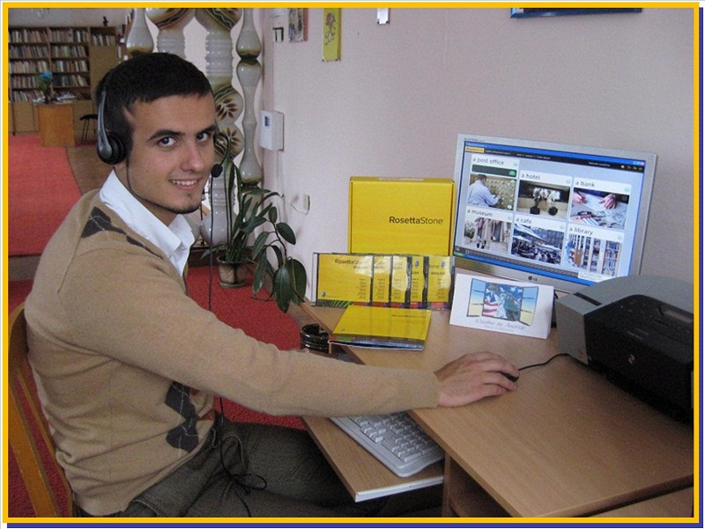
Організація самостійної роботи з допомогою інформаційних технологій
забезпечує оптимальну для кожного конкретного студента послідовність, швидкість сприйняття матеріалу, можливість самостійної організації роботи;
формує навички аналітичної і дослідницької діяльності;
забезпечує можливість самоконтролю якості здобутих знань і навичок;
заощаджує час студента.
сприяє формуванню комунікативної та інтелектуальної компетенцій.

Slide 17

Висновки:
Використання ІКТ:
Дозволяє відійти від традиційних форм навчання
Підвищити індивідуалізацію навчальної діяльності студентів
Оптимізувати засвоєння структур та правил
Подолати монотонність заняття при формуванні комунікативної компетенції студентів.

Slide 18
Дякую за Ваш час та увагу!!!

